Slide 1


Webinar IntroducCión a la programación
DIA 3

Slide 2


Soy DANTE PANELLA
Arquitecto de software con + de 23 años de experiencia en la construcción de aplicaciones, servicios, educación y formación
Dante@codigocode.com

Slide 3
¿Quiénes somos?
Un grupo de expertos y educadores en el desarrollo de software, gestión, diseño, video juegos, machine learning, big data, habilidades blandas, entre otras tantas tantas tantas más…

Slide 4
Preparando motores!!!
Hoy estaremos viendo:
Loop
Bucle
Para

Slide 5








¿Querés aprender más?
¿Querés conocer otros lenguajes de programación?
Nuestra oferta de cursos
HTTP://WWW.CODIGOCODE.COM/CURSOS
https://cafecito.app/codigocode

Slide 6






Slide 7
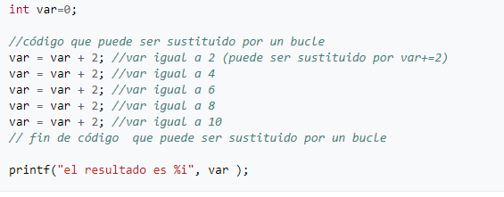
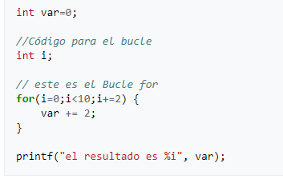
Bucles
Un bucle o ciclo, en programación, es una secuencia que ejecuta repetidas veces por una instrucción/un trozo de código, hasta que la condición asignada a dicho bucle deja de cumplirse. Los tres bucles más utilizados en programación son el bucle while, el bucle for y el bucle do-while.

Slide 8

Mientras
La condición ha de ser una sentencia que devuelva un valor booleano, y esta puede ser el valor booleano sí, verdadero (true) si la condición se cumple, o falso si esta no se cumple (false). También puede contener el nombre de una variable booleana, y el valor de la expresión dependerá de su contenido. Se debe tener en cuenta que además de las variables también puede haber llamadas a funciones que devuelvan un valor.

Slide 9
Para
Variable de control: prácticamente un mandato impuesto por el uso habitual es utilizar la letra i Iterador como variable de control, o bien sus sucesoras en caso de bucles anidados. El uso de esta letra críptica quizás a primera vista es sin embargo una excelente forma de aportar agilidad de lectura al código por su uso tan extensivo. Como raras veces los bucles anidados superan las tres dimensiones (por una sencilla cuestión de explosión exponencial), las letras i, j y k suelen ser las únicas relacionadas con este uso. En C se define en el primer parámetro de la instrucción junto con la inicialización (opcional).
Inicialización de la variable de control: en pseudolenguaje se pide explicitarlo (es la sección := ValorInicial), sin embargo, otros lenguajes más permisivos como C no lo requieren de forma obligatoria. De todos modos, la práctica de utilizar variables de control que no se inicializan en el bucle no es recomendada para la legibilidad del código. En C se define en el primer parámetro del bucle junto con la variable de control.
Condición de control: en pseudolenguaje se ve representado por el valor final que puede tomar la variable de control (la sección A ValorFinal). En C es el segundo parámetro y puede ser cualquier condición (ni siquiera es obligación que esté la variable de control, aunque una vez más, esto no se considera una buena práctica).
Incremento: en pseudolenguaje se toma por defecto el valor 1, aunque puede explicitarse por medio de la sentencia PASO = ValorPaso cualquier número entero (léase bien entero, o sea que técnicamente podemos decrementar). En C es el último parámetro.
Cuerpo: es lo que se hará en cada iteración, pueden ser una o más instrucciones. En pseudolenguaje pesa la restricción de no poder alterar el valor de la variable de control; esto no es requerido en C, pero no se considera una buena práctica.

Slide 10

Para II

Slide 11

Mientras hasta que
Una situación típica en la que resulta cómoda el empleo de esta sentencia es la que se produce cuando al finalizar cada iteración se pregunta al operador si desea continuar con otra nueva. En estos casos, el programa siempre realiza la primera iteración y según la condición de salida la repite. Otro caso también típico son los filtros de entrada de datos, donde se comprueba si el valor de la entrada esta en un rango de valores.
Admite un número del 3 al 7, si no pregunta de nuevo

Slide 12

¿DUDAS?

Slide 13


¿Querés aprender más?
¿Querés conocer otros lenguajes de programación?
Podés encontrar nuestra oferta de cursos en
HTTP://WWW.CODIGOCODE.COM/CURSOS

Slide 14





Contactos
http://www.codigocode.com/
https://cafecito.app/codigocode
Pueden escribirnos a:
dante@codigocode.com
debora@codigocode.com
contacto@codigocode.com
Seguinos en las redes
/codigo.code
/codigocode
/codigocode

Slide 15

MUCHAS GRACIAS!!!

